Slide 1


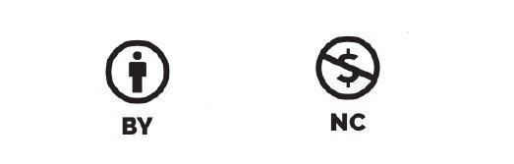
metodika výuky
metodika výuky
JOGA CZAS NA ODDECH
metodyka nauczania

Slide 2
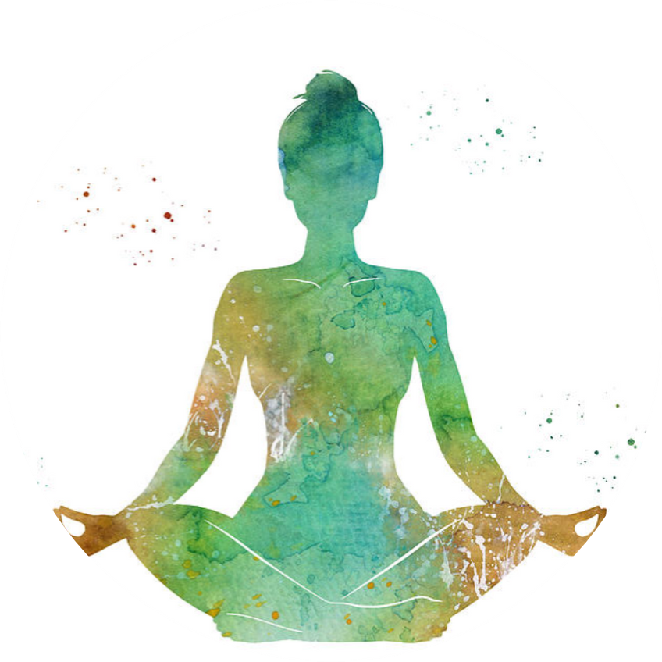
ZMIEŃ SWÓJ ODDECH A ZMIENISZ SWOJE ŻYCIE

Slide 3

SPIS TREŚCI
1. CO TO JEST JOGA
2. METODYKA LEKCJI
3. MOTYWACJA
4. CZĘŚĆ TEORETYCZNA
5. CZĘŚĆ PRAKTYCZNA
6. OCENA

Slide 4
01. CO TO JEST JOGA?
Joga to rozbudowany system poszczególnych ćwiczeń (asan), które opierają się na sobie nawzajem.
Joga rozciąga całe ciało. Zwraca uwagę na oddychanie
Uczy nas świadomej i uważnej pracy z ciałem i oddechem

Slide 5
02. METODYKA LEKCJI
Przedmiot: wychowanie fizyczne, klub jogi
Relacje międzyprzedmiotowe: wychowanie obywatelskie, ekologia
Klasa: 7, 8, 9
Temat: Powitanie Słońca
Cel: Świadomy ruch połączony z oddechem
Cel edukacyjny: Uświadomienie sobie pełni wdechu i wydechu podczas ćwiczenia, włączenie świadomego oddychania do codziennej rutyny.
Organizacja lekcji: praktyka Powitania Słońca

Slide 6
03. MOTYWACJA
Oddech jest jedyną rzeczą, która towarzyszy nam przez całe życie.
Lekcja wprowadzająca:
Nauczyciel wspólnie z uczniami zastanawia się nad pytaniami:
- Dlaczego potrzebujemy oddychać?
- Czy uważasz, że w pełni wykorzystujesz swój oddech?
- Czy pozycja ciała wpływa na przebieg oddychania? Jeśli tak, to jak?

Slide 7
04. CZĘŚĆ TEORETYCZNA
WSTĘP
Nauczyciel prowadzi uczniów do postrzegania oddechu w różnych pozycjach ciała (siedzenie na krześle, siedzenie na podłodze, leżenie na plecach, leżenie na brzuchu, postawa wyprostowana, postawa z telefonem komórkowym w dłoni ).
Uczniowie wykonują trzy wdechy i trzy wydechy dla każdej badanej pozycji.
Informacje zwrotne: czy zauważyłeś jakieś zmiany w oddychaniu? Jakie?

Slide 8
POWITANIE SŁOŃCA
Motywacyjne wideo
Powitanie Słońca to najsłynniejsza rutyna jogi, istnieje wiele jej odmian, my nauczymy się tej podstawowej, przeznaczonej dla początkujących.
Powitanie Słońca może być używane do rozpoczęcia dnia, kiedy potrzebujemy rozciągnąć lub wykonać jedno powtórzenie przed aktywnością sportową lub pieszą.
Lub po prostu dla zabawy.....

Slide 9
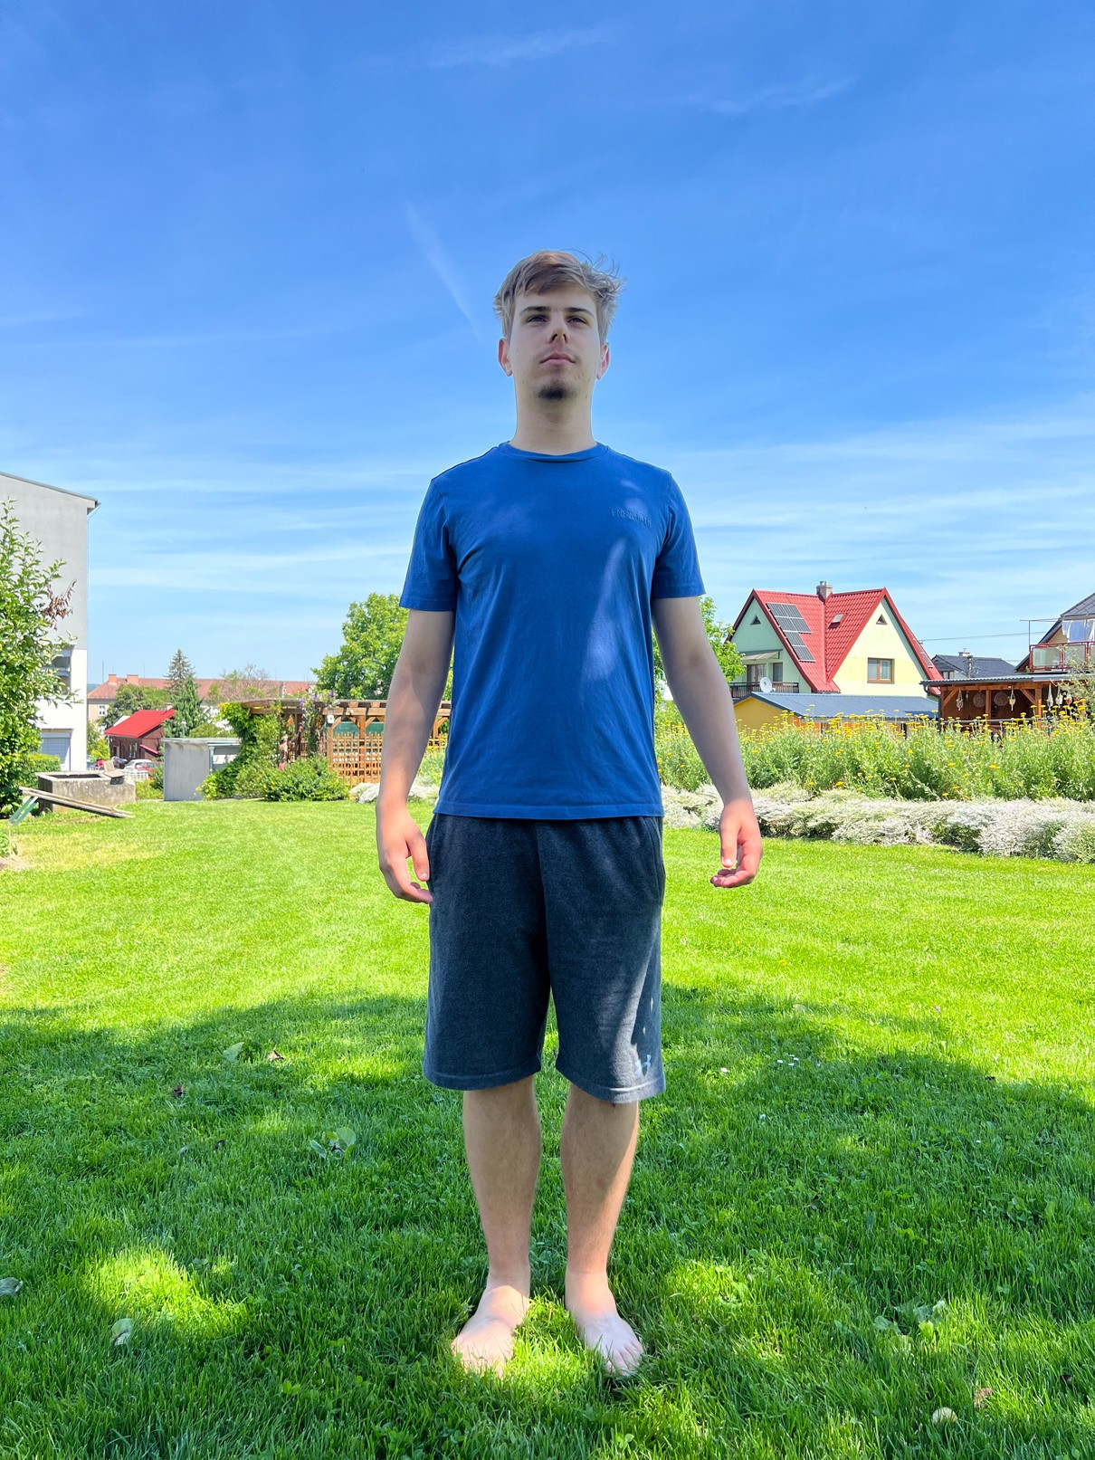

05. CZĘŚĆ PRAKTYCZNA
POWITANIE SŁOŃCA- TADASANA
Postaw stopy na ziemi
Zwróć uwagę na podeszwy stóp, kostki, kolana, biodra, ramiona
Wyciągamy czubek głowy.
Wdech, wydech

Slide 10
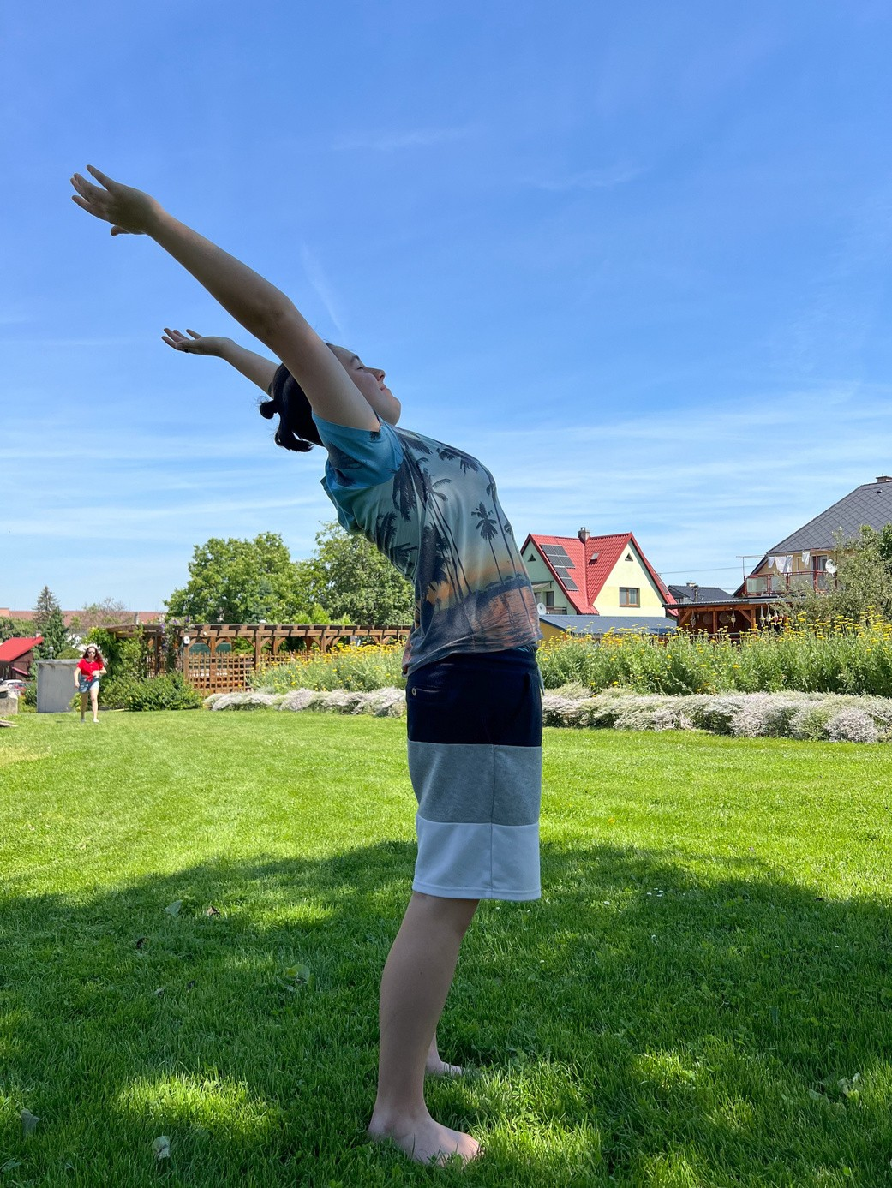
05. CZĘŚĆ PRAKTYCZNA
POZYCJA GÓRY - URDHVA TANDASANA
Z wdechem wznosimy ręce ku niebu
Wciąż czujemy nasze stopy na ziemi
Nie puszczamy brzucha, nie zginamy się w biodrach

Slide 11
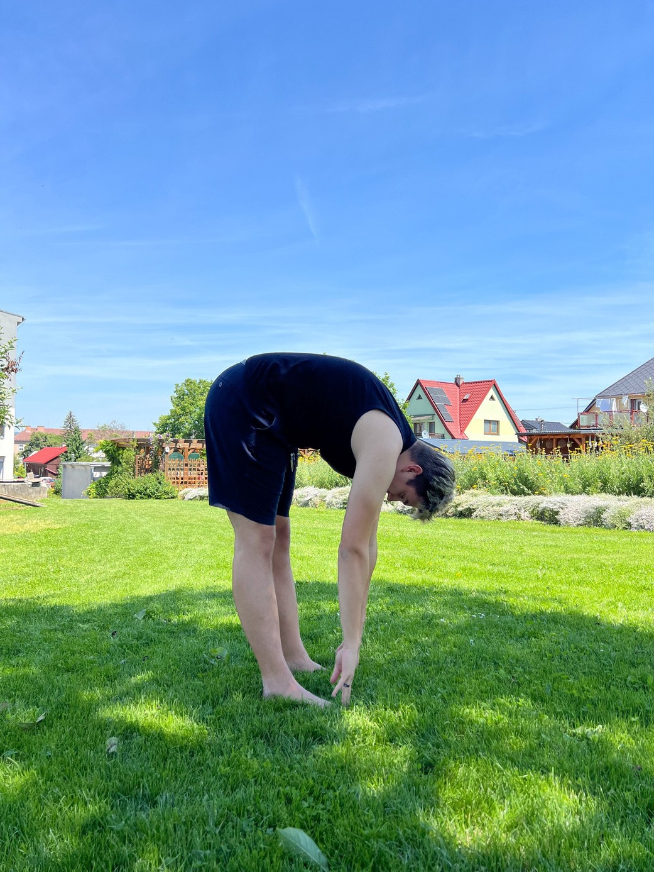
05. CZĘŚĆ PRAKTYCZNA
GŁĘBOKI SKŁON - UTTANASANA
Z wydechem głęboki skłon
Ruch rozpoczynamy od bioder, unosząc mięśnie nad kolana, wydłuży to tylną część mięśni ud
Jeśli nie możesz dosięgnąć ziemi palcami stóp, ugnij kolana.

Slide 12
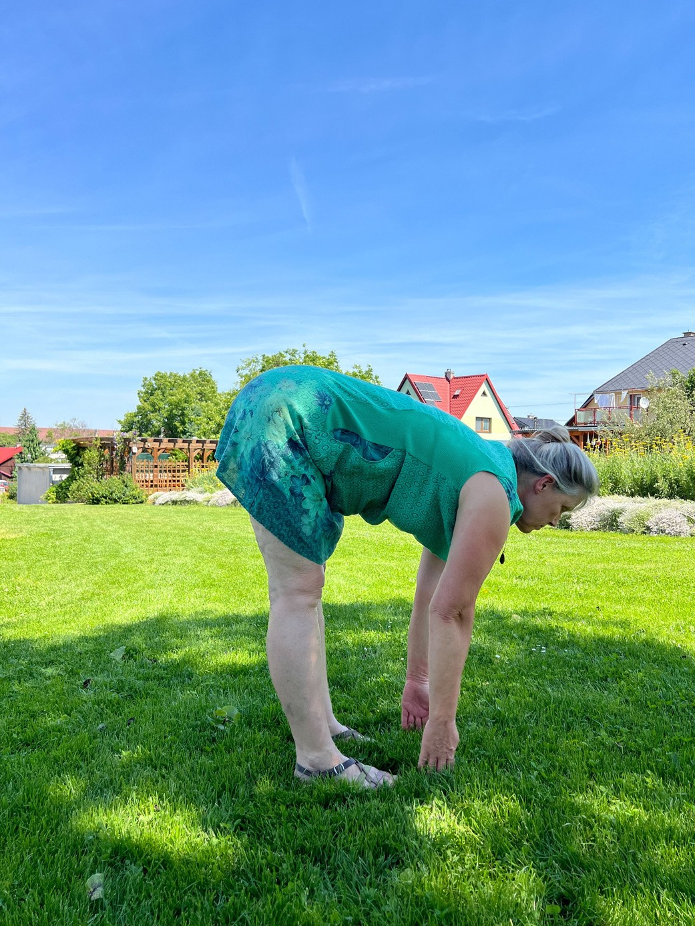
05. CZĘŚĆ PRAKTYCZNA
PÓŁSKŁON - URDHVA UTTANASANA
Z następnym wdechem rozciągnij kręgosłup od czubka głowy do kości ogonowej
Kolana są rozluźnione, jeśli nie możemy dosięgnąć ziemi, możemy zgiąć kolana.
Czujemy rozciąganie kręgosłupa, ramiona rozluźnione.

Slide 13
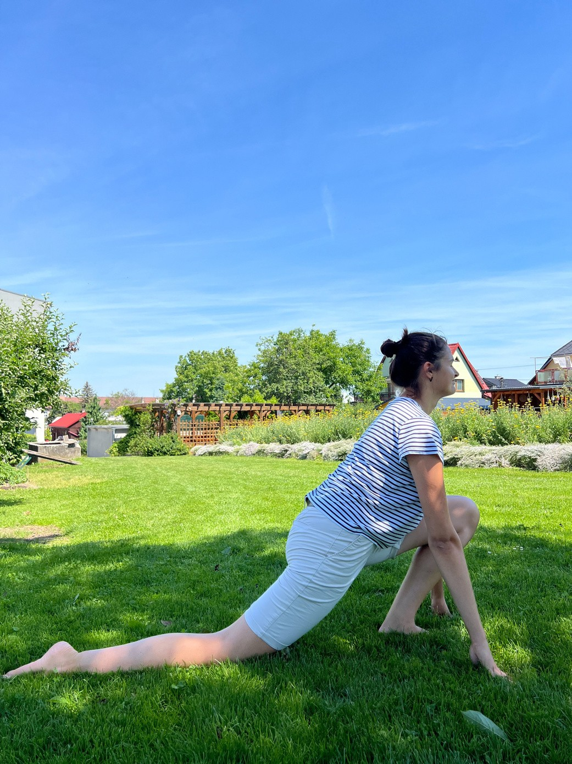
05. CZĘŚĆ PRAKTYCZNA
WYKROK NOGI W PRZÓD - ASHWA SANCHALASANA
Z kolejnym wydechem krzyżujemy prawą nogę.
Otwieramy klatkę piersiową, bierzemy głęboki oddech.
Wstrzymujemy oddech

Slide 14
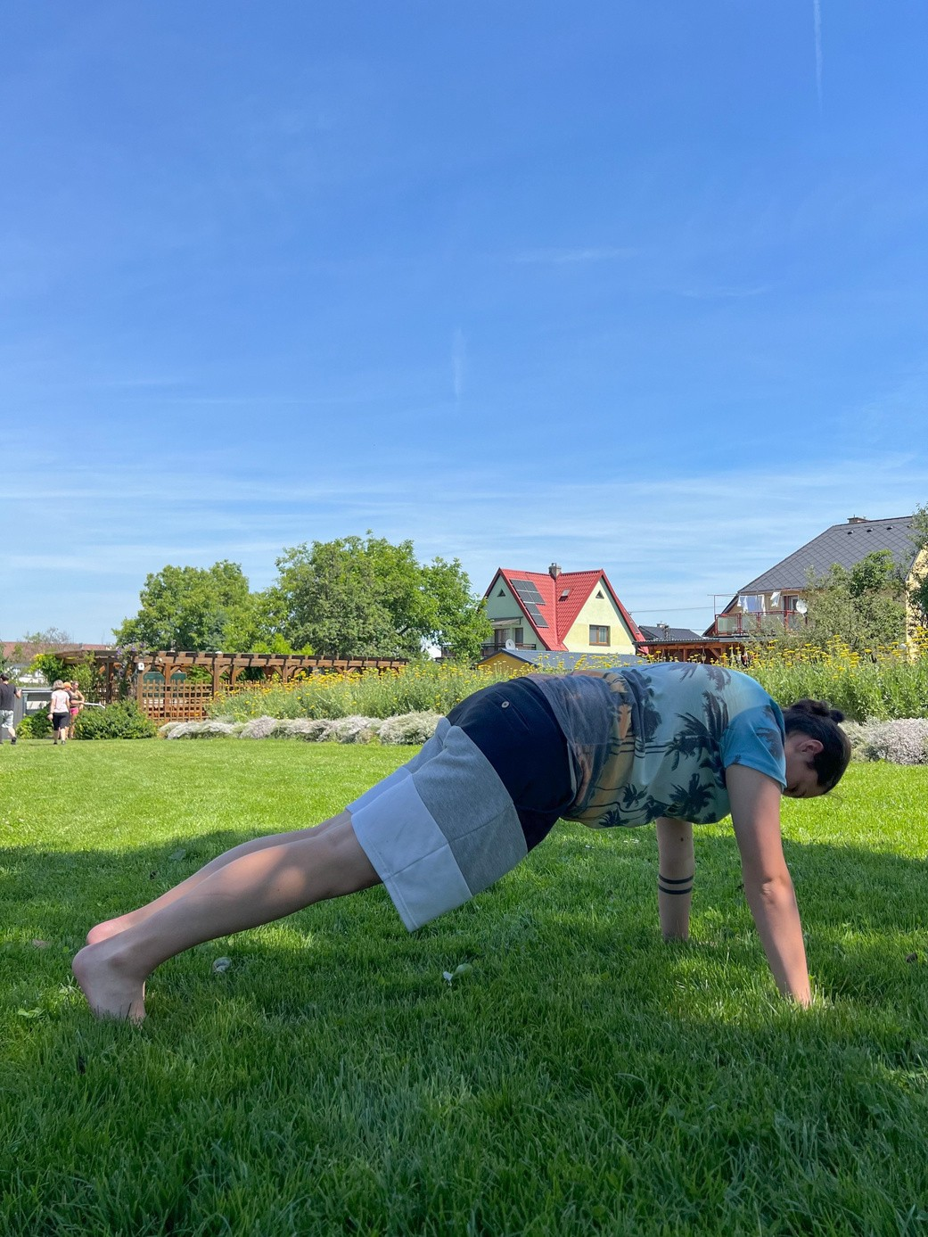
05. CZĘŚĆ PRAKTYCZNA
POZYCJA DESKI - KUMBHAKSANA
Wstrzymaj oddech
Przesuwamy lewą nogę w prawo, dłonie znajdują się pod ramionami, staramy się stworzyć małą przestrzeń w dłoniach
Utrzymujemy napięty brzuch i proste plecy
Wyciągamy kręgosłup za czubek głowy i tułów tak, jakbyśmy chcieli zbliżyć pięty do maty

Slide 15
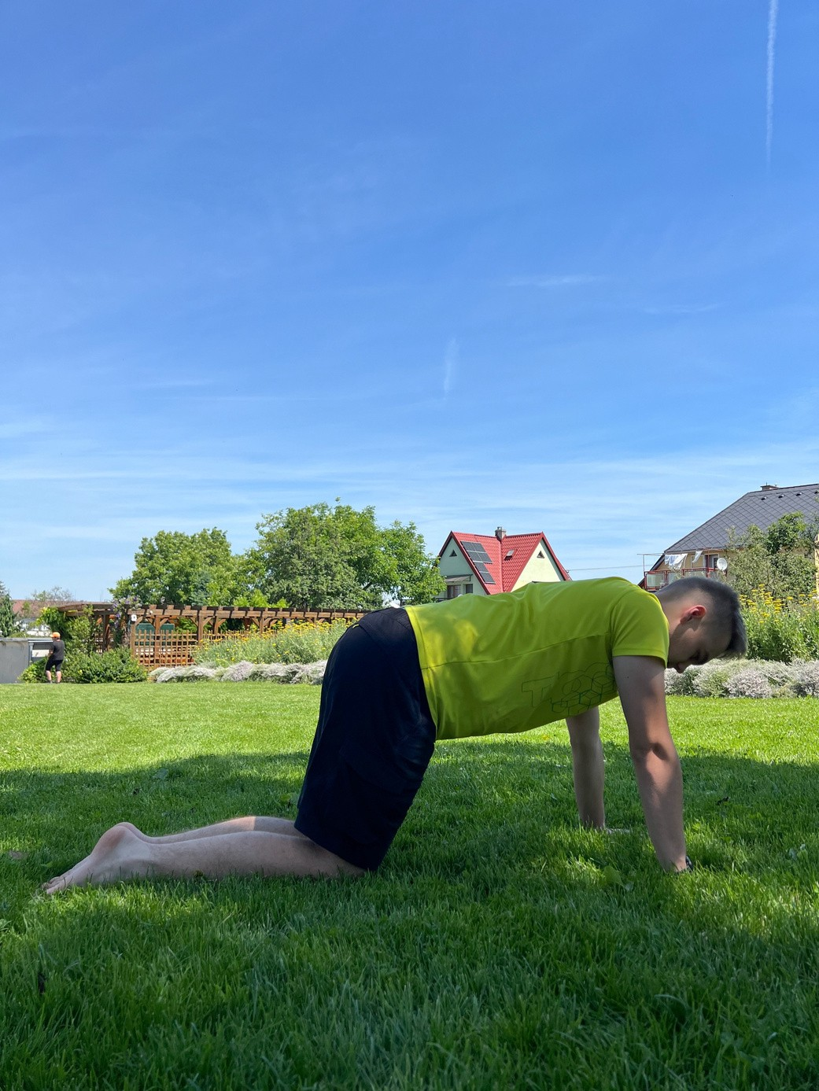
05. CZĘŚĆ PRAKTYCZNA
POZYCJA KOTA - MARDŽARIASANA
Z kolejnym oddechem kładziemy kolana na ziemi, dłonie pod ramionami, wyciągamy czubek głowy i kość ogonową

Slide 16
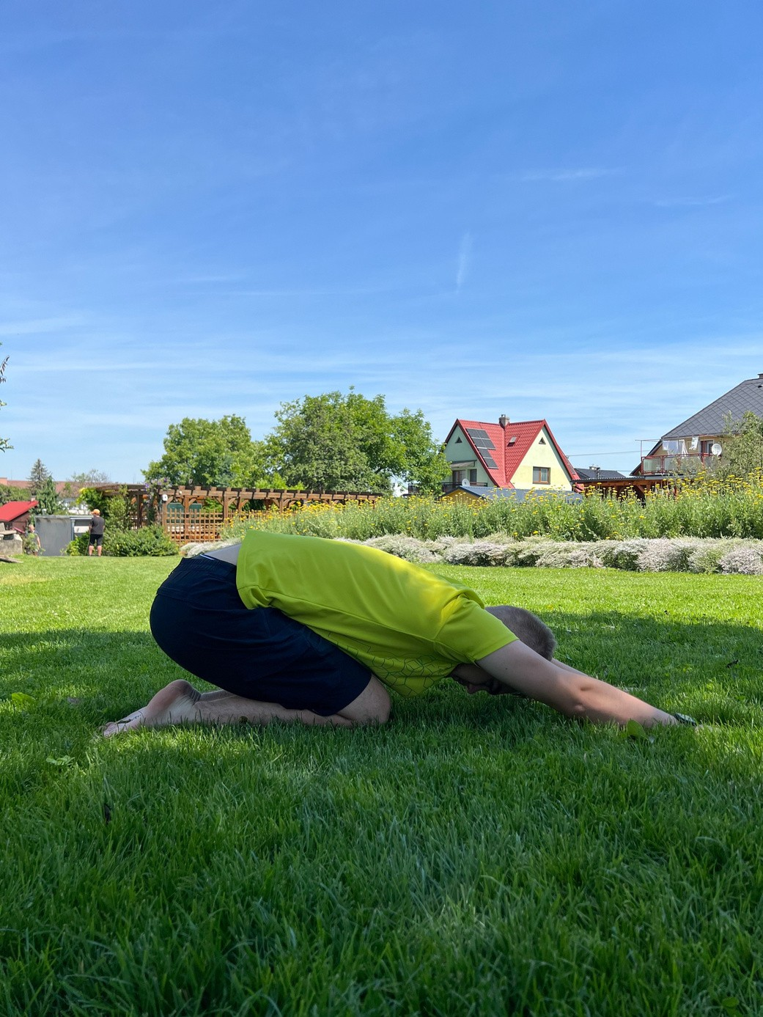
05. CZĘŚĆ PRAKTYCZNA
POZYCJA DZIECKA - BALASANA
Z wydechem kładziemy pośladki na piętach.
Rozciągamy ramiona za kością ogonową

Slide 17
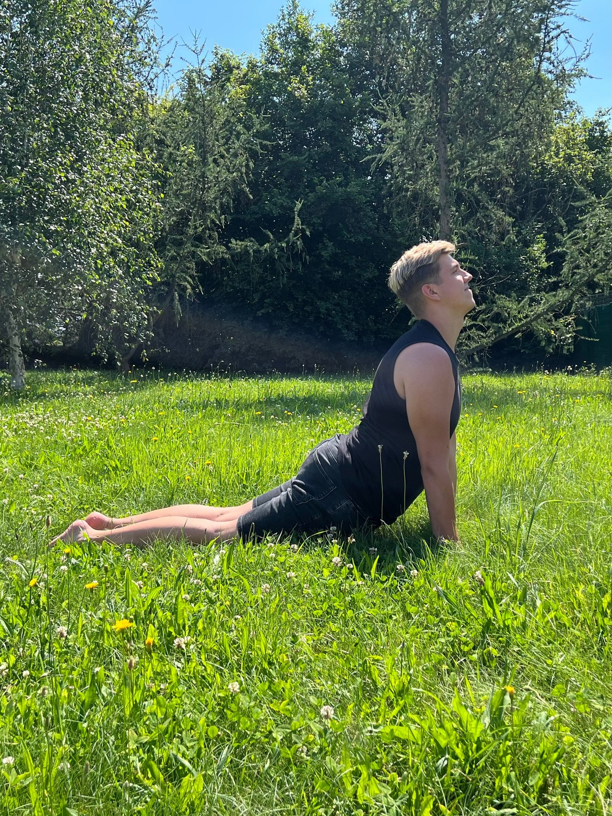
05. CZĘŚĆ PRAKTYCZNA
GŁĘBOKI SKŁON - UTTANASANA
Oprzyj się na dłoniach i palcach stóp.
Umieść miednicę pod sobą i z wdechem wypchnij kość łonową do przodu.
Napnij brzuch, rozluźnij ramiona

Slide 18
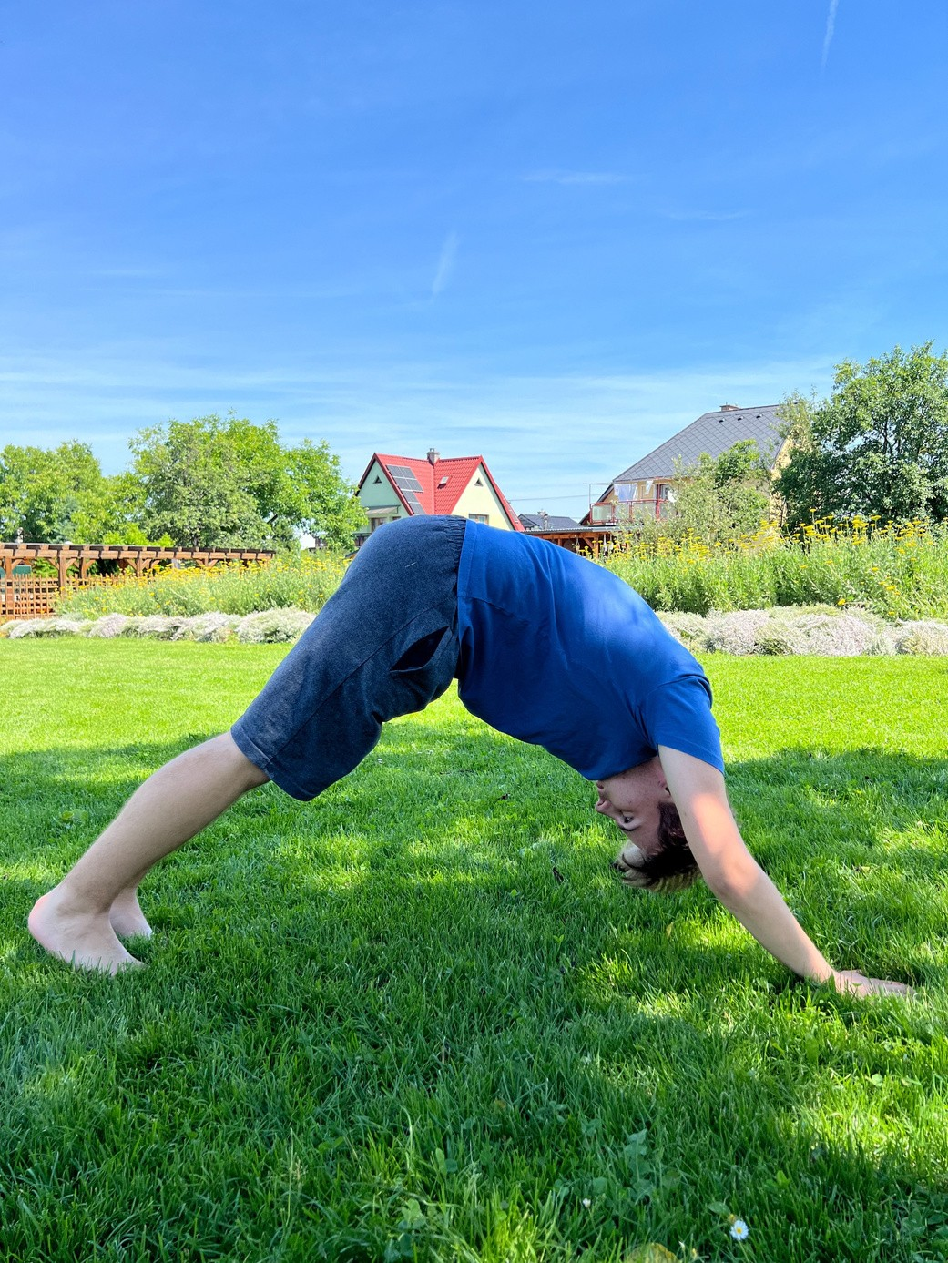
05. CZĘŚĆ PRAKTYCZNA
PIES Z GŁOWĄ W DÓŁ - ADHO MUKHA SVANASANA
Wydech, obróć palce u stóp
Odepchnij się od dłoni
Wyciągnij kość ogonową w stronę nieba

Slide 19
05. CZĘŚĆ PRAKTYCZNA
WYKROK NOGI W PRZÓD - ASHWASANCHALASANA
Z wdechem przenieś ciężar ciała do przodu.
Zrób krok do przodu prawą stopą.

Slide 20
05. CZĘŚĆ PRAKTYCZNA
POZYCJA DZIECKA - BALASANA
Wydech, głębokie pochylenie do przodu

Slide 21
05. CZĘŚĆ PRAKTYCZNA
POSTAWA GÓRY - URDHVA TANDASANA
Z wdechem podciągamy ramiona i cały kręgosłup do nieba.
Opieramy się na podeszwach stóp
Brzuch jest twardy
Kontynuujemy asany na drugą stronę

Slide 22
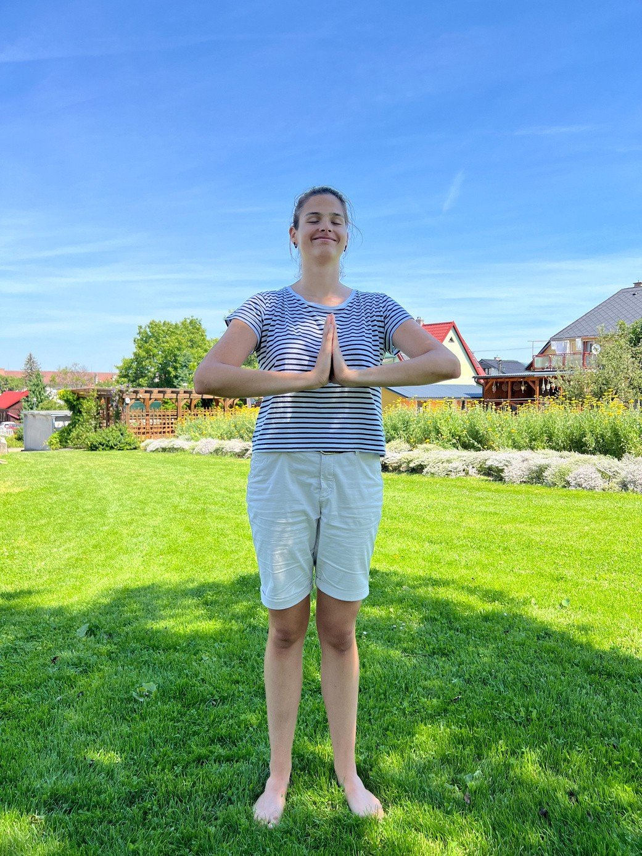
05. CZĘŚĆ PRAKTYCZNA
ZAKOŃCZENIE– NAMASTÉ
Długim, głębokim oddechem kończymy Powitanie Słońca.

Slide 23
KRYTERIA | Maksymalna ilość punktów | UWAGI
PODEJŚCIE DO ĆWICZEŃ | 3 | AKTYWNE PODEJŚCIE DO OPANOWANIA ĆWICZENIA
PODEJŚCIE DO ĆWICZEŃ | 2 | AKTYWNE PODEJŚCIE DO OPANOWANIA RUTYNY BARDZO DOBRE PODEJŚCIE DO OPANOWANIA ĆWICZENIA
PODEJŚCIE DO ĆWICZEŃ | 1 | NIEAKTYWNE PODEJŚCIE DO OPANOWANIA ĆWICZENIA
OBECNOŚĆ NA ĆWICZENIACH | 3 | 100% OBECNOŚCI
OBECNOŚĆ NA ĆWICZENIACH | 2 | 75% OBECNOŚCI
OBECNOŚĆ NA ĆWICZENIACH | 1 | 30% OBECNOŚCI
SAMODZIELNOŚĆ PODCZAS ĆWICZEŃ | 3 | POTRAFI WYKONAĆ ĆWICZENIE SAMODZIELNIE BEZ POMOCY NAUCZYCIELA
SAMODZIELNOŚĆ PODCZAS ĆWICZEŃ | 2 | POTRAFI WYKONAĆ ĆWICZENIE SAMODZIELNIE Z NIEWIELKĄ POMOCĄ NAUCZYCIELA
SAMODZIELNOŚĆ PODCZAS ĆWICZEŃ | 1 | POTRAFI WYKONAĆ ĆWICZENIE SAMODZIELNIE Z JEDYNIE Z POMOCĄ NAUCZYCIELA
RAZEM | 9

Slide 24
06. EWALUACJA
OCENA NA PODSTAWIE PUNKTÓW
Celujący (1): 9-8 pkt
Bardzo dobry (2): 7-6 pkt
Dobry (3): 5-4 pkt
Dostateczny (4): 3 pkt
Niedostateczny (5): mniej niż 2 pkt

Slide 25
ŻRÓDŁA
Stock ilustrace Jasný akvarel jóga ilustrace se ženou v lotosové póze. Online. In: Logo iStock by Getty Images. 2016. Dostupné z: Stock ilustrace Jasný akvarel jóga ilustrace se ženou v lotosové póze. Online. In: Logo iStock by Getty Images. 2016. Dostupné z: Stock ilustrace Jasný akvarel jóga ilustrace se ženou v lotosové póze. Online. In: Logo iStock by Getty Images. 2016.
Dostupné z: MIČIENKA, Marek a JIRÁK, Jan. Základy mediální výchovy. Praha: Portál, 2007. ISBN 978-80-7367-315-4. [cit. 2024-06-26].

Slide 26

Dofinansowane ze środków UE. Wyrażone poglądy i opinie są jedynie opiniami autora lub autorów i niekoniecznie odzwierciedlają poglądy i opinie Unii Europejskiej lub Fundacji Rozwoju Systemu Edukacji. Unia Europejska ani Fundacja Rozwoju Systemu Edukacji nie ponoszą za nie odpowiedzialności.

